Slide 1
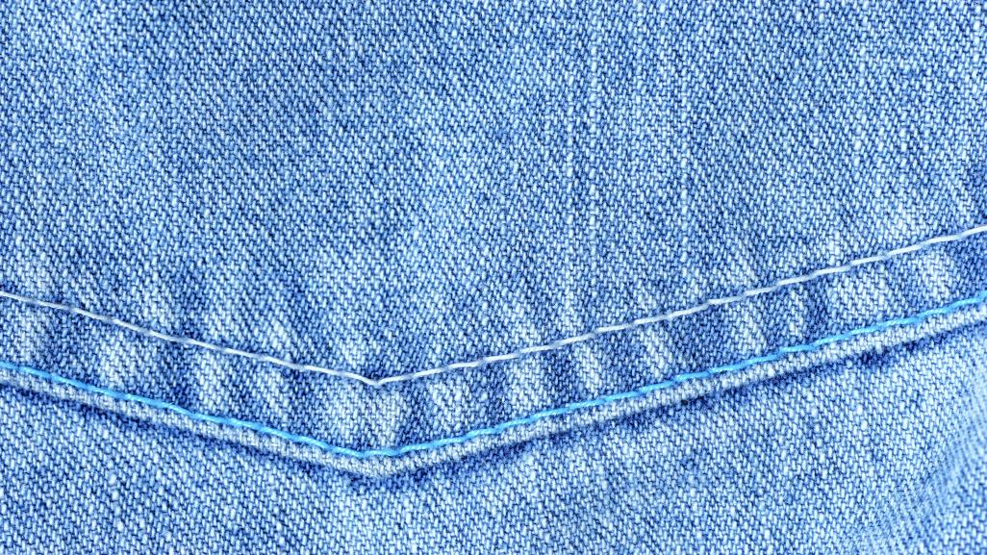
CLASIFICACIÓN DE PANTALONES POR CORTE

Slide 2

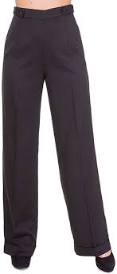
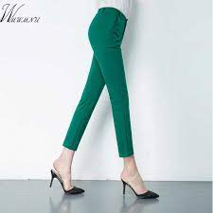
PANTALÓN PITILLO
PANTALÓN RECTO

Slide 3
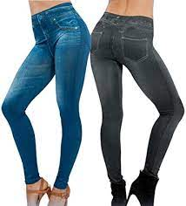
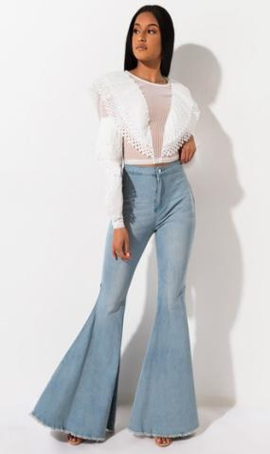
PATA DE ELEFANTE
LEGGINS

Slide 4

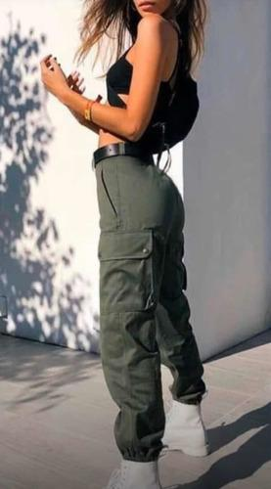
CARGO
SAFARI

Slide 5


BOMBACHO
DEPORTIVO

Slide 6
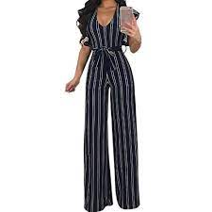
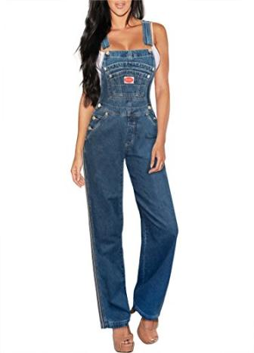
PETO
MONO

Slide 7
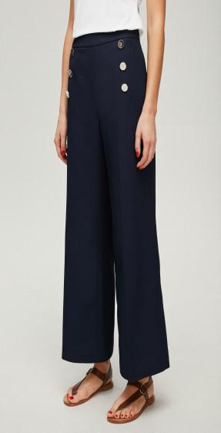
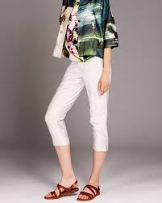
PESCADOR
MARINERO

